Slide 1
Distributed Agile

Slide 2
Abstraktheit der Anforderungen

Slide 3
Dokumentationsgrad der Anforderungen

Slide 4
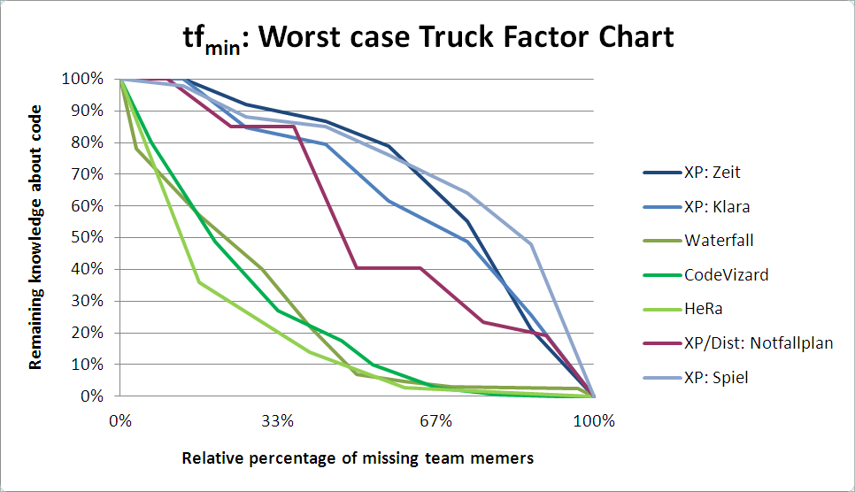
Truck Factor

